Slide 1
Inteligencia Artificial I
2019-I
Carlos Alejandro Trujillo Anaya – carlostrujillo@itm.edu.co
Departamento de electrónica y telecomunicaciones
Asignatura perteneciente a Ingeniería electrónica
Viernes 16-18
O2

Slide 2
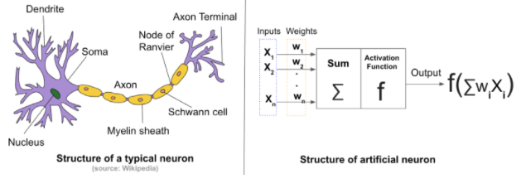
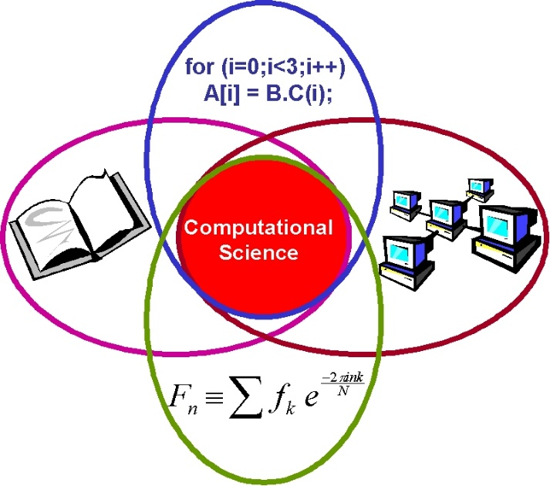

https://news.sophos.com/en-us/2017/09/21/man-vs-machine-comparing-artificial-and-biological-neural-networks/
Enfoque algorítmico
tradicional
http://www.csci.psu.edu/background.html
Problema
Modelo
Algoritmo

Slide 3
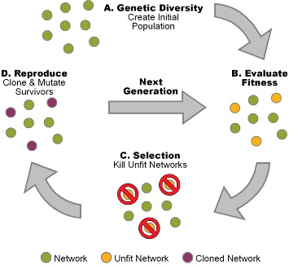
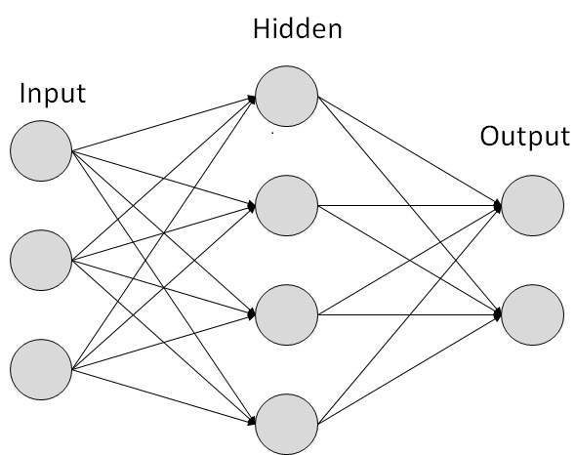
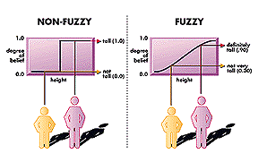
Algoritmo genético
Red neuronal artificial
Lógica Difusa
https://www.doc.ic.ac.uk/~nd/surprise_96/journal/vol2/jp6/article2.html
https://www.tutorialspoint.com/artificial_intelligence/artificial_intelligence_neural_networks.htm
https://quantdare.com/ga-to-define-a-trading-system/

Slide 4
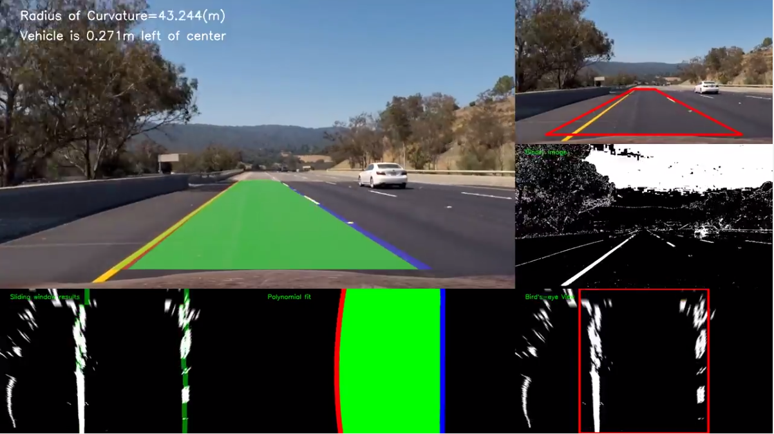
Red neuronal artificial
https://www.tutorialspoint.com/artificial_intelligence/artificial_intelligence_neural_networks.htm
El curso pretende continuar la línea que inteligencia artificial que se comenzó con el curso de visión artificial!
Técnicas de visión artificial de nivel intermedio
https://towardsdatascience.com/advanced-lane-detection-for-autonomous-vehicles-using-computer-vision-techniques-f229e4245e41?gi=75763a6113ae

Slide 5
Objetivo general
Comprender las técnicas del reconocimiento de patrones, con aplicación al control de calidad y la automatización de procesos.
Objetivos específicos
Comprender los criterios de selección y extracción de características en imágenes.
Conceptualizar la teoría y aplicación del clasificador Bayesiano.
Comprender el funcionamiento de una red neuronal.
Seleccionar la arquitectura de red adecuada de acuerdo a un problema particular planteado.
Diseña soluciones de reconocimiento de patrones basado en redes neuronales y visión artificial.

Slide 6
Cronograma de trabajo
Semana | Tema
1 | Introducción
2-5 | Métodos de extracción de características
6 | Regresión lineal
7 | Validación cruzada
8 | Descenso del gradiente
9 | Rata de aprendizaje
10-14 | Redes Neuronales

Slide 7
Metodología
Por parte del profesor:
Sesiones magistrales y/o taller.
Planteamiento de talleres (evaluación de la asignatura), exámenes y definición de los proyectos finales de la asignatura.
Por parte del estudiante:
Lectura de la referencia de consulta para cada tema.
Entrega de los actividades planteadas por el profesor en la fecha especificada.

Slide 8
Evaluación
Porcentaje (%) | Actividad evaluativa
20 | Taller métodos de extracción de características.
15 | Quiz # 1
15 | Quiz # 2
20 | Taller redes neuronales
20 | Proyecto final – artículo
10 | Exposición

Slide 9
Condiciones para el desarrollo del curso (Parte I)
El registro de faltas de asistencia y el ingreso de notas se hará tal y como se especifica en el reglamento estudiantil.
El material práctico del curso será elaborado en el lenguaje de programación Python, sin embargo, para el desarrollo de trabajos puede utilizar la tecnología con la que esté familiarizado.
Es responsabilidad del estudiante revisar periódicamente su correo institucional para estar al tanto del cronograma y las informaciones enviadas por el profesor vía e-mail.
La solución de los talleres sólo se recibe en las fechas establecidas. Los talleres que sean entregados fuera de esa fecha recibirán una nota de 0.
Para ser calificados, los programas o algoritmos desarrollados deben ser sustentados al docente durante el tiempo de clase o en el momento de la entrega. Programas o algoritmos no sustentados recibirán una nota de 0.
Autor: Prof. Pedro Atencio

Slide 10
Condiciones para el desarrollo del curso (Parte II)
No se admite la copia de talleres entre los grupos de trabajo. Copias de trabajo tendrán una asignación de 0.
Los reclamos por notas serán admitidos durante los 5 días hábiles siguientes a la entrega de la misma.
Es necesario que el estudiante retome en tiempo de estudio independiente conceptos previos de cálculo, operaciones vectoriales y matriciales, conceptos básicos de probabilidad, conceptos básicos de programación y estructura de datos.
Las fechas pueden variar debido a las posibles modificaciones del programa durante el semestre. En caso de una modificación, la nueva fecha de entrega de un taller se asignará como mínimo una semana antes de dicho evento.
El principal medio de comunicación entre estudiantes y docente será el correo electrónico institucional.
Autor: Prof. Pedro Atencio

Slide 11
Condiciones para el desarrollo del curso (Parte III)
El uso de lenguaje indebido en clase es está estrictamente prohibido.
Tratar con respeto y amabilidad a sus compañeros y docente.
Evitar al máximo el uso de dispositivos móviles en el horario de clase y recordar utilizar el modo silencio antes de comenzar la clase.
En caso de ser necesario contestar una llamada o mensaje, por favor retirarse del salón para ello.
El estudiante es responsable de hacer el uso adecuado de la bibliografía del curso para complementar el contenido entregado en clase (se recomienda consultar la bibliografía en inglés).
Autor: Prof. Pedro Atencio

Slide 12
Referencias
Revista Distill (openai.org) https://distill.pub/
Curso de inteligencia artificial del profesor Patrick Winston: https://www.youtube.com/watch?v=TjZBTDzGeGg&list=PLUl4u3cNGP63gFHB6xb-kVBiQHYe_4hSi
Curso de Deep Learning de Andrew Ng: https://www.youtube.com/channel/UCcIXc5mJsHVYTZR1maL5l9w
Revisión de artículos por Adrian Colyer (The Morning Paper): https://blog.acolyer.org/
Russell & Norvig. Inteligencia Artificial: Un enfoque moderno (tercera edición) http://aima.cs.berkeley.edu/
Curso de Deep Learning Aplicado. www.fast.ai

